Slide 1
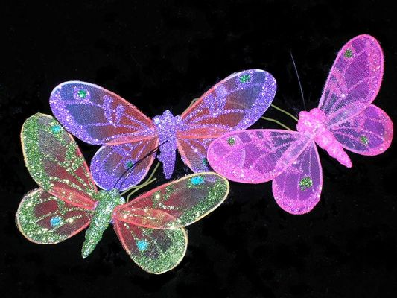
CEB-6/13
“LIC.JESUS REYES HEROLES”
TEMA:INSTALACION, USO Y MANIPULACION DE UNA COMPUTADORA
ALUMNA: MATILDE ELIZABETH MENDOZA CORTEZ
N/L; 34
MAESTRO: ALEJANDRO LOPEZ REYES
GRUPO:302

Slide 2

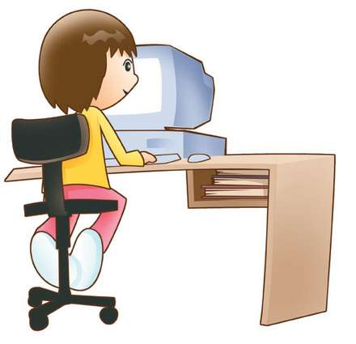
¿CÓMO INSTALAR UNA COMPUTADORA?

Slide 3

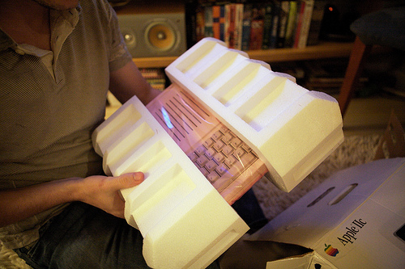
Desempaca con mucho cuidado los componentes del sistema, asegurándote de que el paquete (monitor, gabinete, teclado, ratón, bocinas, etc.) esté completo.
Coloca el monitor y el gabinete (CPU) en una superficie firme, plana y nivelada de acuerdo alas normas de seguridad e instalación.

Slide 4

3.- Colócala en un lugar en donde no este expuesta al diversas fuentes de calor para evitar accidentes.

Slide 5
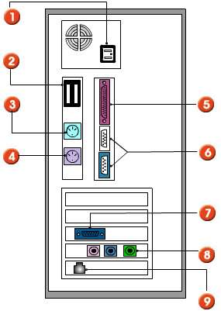
El chasis es el receptor de los cables que provienen de los dispositivos externos de tu computadora tales como: el ratón, teclado, monitor, bocinas, impresora, escáner, módem externo y otros menos comunes como el micrófono y la web cam.
PARTE POSTERIOR DEL CHASIS

Slide 6

La computadora necesita energía eléctrica para su operación. Para tal efecto, tu equipo cuenta con un cable de corriente, con un extremo a conectar en la fuente de alimentación que esta en la parte posterior del chasis, y el otro directamente a la fuente de energía.
FUENTE DE ALIMENTACIÓN

Slide 7

Algunos teclados tienen un conector USB, si este es tu caso, insértalo en la entrada (2).
CONEXIÓN DEL TECLADO

Slide 8

CONEXIÓN DEL MOUSE
Este dispositivo requiere de un cable de señal con un conector que debe ser insertado en la computadora en la entrada o puerto indicado.

Slide 9

Este dispositivo requiere un sólo cable de señal que debe insertarse en la entrada o puerto indicado. Frecuentemente se encuentra junto a la entrada del ratón y puedes diferenciarlos por sus símbolos y colores.
CONEXIÓCONEXIÓN DEL TECLADON DEL TECLADO

Slide 10
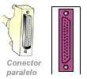
La impresora requiere de dos cables para su funcionamiento: el cable de señal, también llamado "paralelo" o "RS232" que tiene un conector DB25, el cual debe ser insertado en la entrada indicada del chasis, y el cable de alimentación, que se conecta a una fuente de energía.
El cable de señal, en las impresoras actuales, también puede ser del tipo USB, en cuyo caso deberás insertarlo en la entrada (2).
CONEXIÓN DE LA IMPRESORA

Slide 11

TACLADO O MAUSE
Al igual que el teclado, el conector del ratón
también puede ser de tipo USB o serial.
De ser así insértalo en la entrada (2) ó (6),
según corresponda.

Slide 12
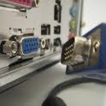
CONEXIÓN DEL MONITOR.
Al igual que la impresora, el monitor requiere de dos cables: el cable de señal, que sale del monitor y termina en un conector tipo DB15, que se inserta en la entrada indicada del chasis. Es necesario asegurar los tornillos que tiene. El otro cable es de alimentación y va de la parte posterior de tu monitor, a una fuente de energía.

Slide 13

CONEXION DE BOCINAS
Las bocinas externas requieren conectar el cable de tipo "plug" macho a la parte posterior del chasis, en la entrada que se indica. Cabe aclarar que algunos equipos cuentan con bocinas internas, las cuales no requieren conexión.

Slide 14

CONEXIÓN DEL MODEM
Actualmente las computadoras modernas traen el módem integrado y sólo requieren de una línea telefónica.
Recuerda que este dispositivo te permitirá conectarte a Internet, pero deberás contratar los servicios de algún proveedor de este servicio.

Slide 15
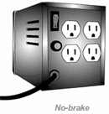
PARA
TU
SEGURIDAD…
Recuerda que es importante que los cables de alimentación sean conectados a un regulador de voltaje o nobreake que proteja tu computadora, los programas y la información que tengas en ella. Un regulador, únicamente protegerá tu equipo de las variaciones de voltaje y un Nobreake, además, te permitirá que la computadora siga funcionando por 30, 60 o más minutos después de presentarse un apagón, dándote el tiempo necesario para respaldar y guardar la información que en ese momento estés trabajando.

Slide 16
¿Cómo MANIPULAR
UNA
COMPUTADORA?

Slide 17
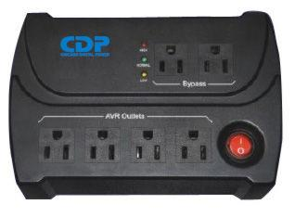
Primero que nada nosotros debemos contar con los dispositivos necesarios para efectuar las acciones de manipulación. Pasos a seguir:
* Nosotros contamos con un regulador de voltaje. Por lo que debemos encenderlo al presionar el botón rojo (on-off) lo cual nos permitirá la alimentación a nuestro equipo para que así empiece a funcionar.

Slide 18
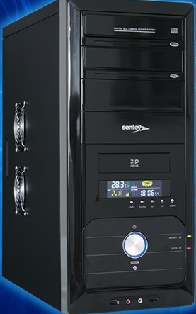
* Después de haber encendido lo que es nuestro regulador, debemos encender nuestro procesador o gabinete dicho acto se lleva a cabo a través de presionar el botón de encendido que en la mayoría de los gabinetes se encuentra en lo que es la parte frontal.
BOTÓN DE ENCENDIDO

Slide 19
Además al igual que el gabinete el monitor se manipula de forma física, debido a que cuenta con varios botones que podemos localizar en la parte frontal del mismo.
Entre los botones encontramos lo que es:
* El encendido/apagado
*Menú principal (brillo, contraste, color, idioma, gestión, etc.)
*Ajuste automático

Slide 20
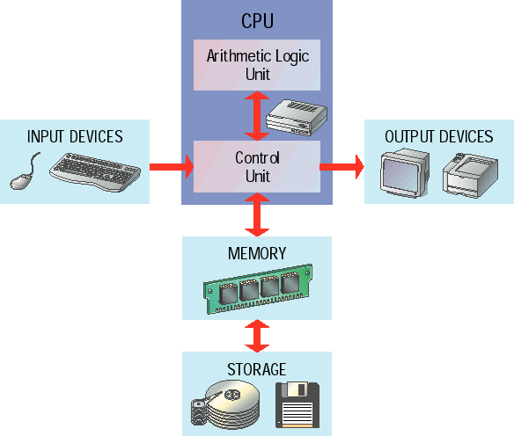
Ya encendido el equipo…
Nosotros podemos manejar los comandos gracias a la manipulación correcta de EL MOUSE Y EL TECLADO

Slide 21
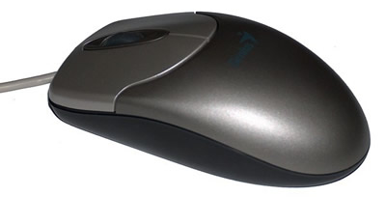
Este es un componente indispensable para la manipulación de la PC debido a que cuenta con dos botones izquierdo y derecho los cuales nos ayudan a dar ordenes a nuestro equipo. El puntero lo podemos mover con toda libertad para efectuar mandos y acciones.
MOUSE (RATÒN)

Slide 22
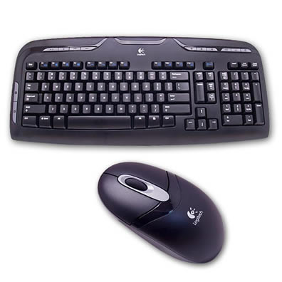
TECLADO
El teclado se divide en numérico,
alfanumérico, teclas funcionales y direccionales los cuales nos ayudan a realizar diversas acciones representadas en el monitor.

Slide 23
¿CÓMO USAR POR
PRIMERA VEZ LA
COMPUTADORA?

Slide 24
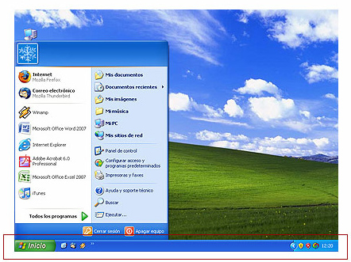
Después de haber realizado lo que es la instalación de la PC.
*Primero debemos encender nuestro ordenador.
*Ya encendido debemos indicar las acciones a través del puntero.
Si queremos utilizar algún programa debemos dirigirnos al MENU INICIO y elegir el programa a usar.

Slide 25
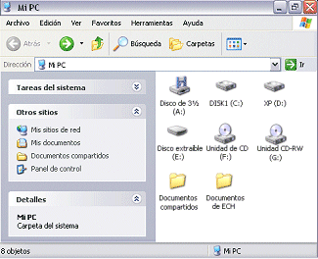
Ya abiertas las VENTANAS al lado derecho podemoa encontrar tres botones que contiene los siguientes simbolos:
* - (minimizar)
* (maximizar)
*x (cerrar)

Slide 26
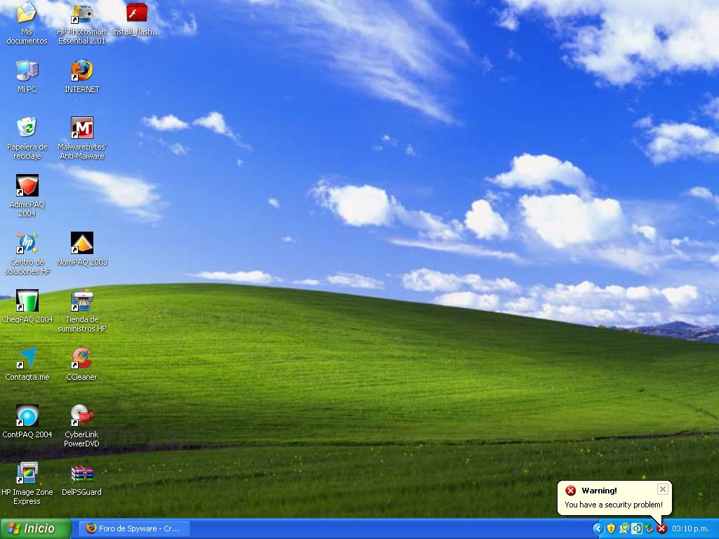
BARRA DE TAREAS
Esta esta consta de varios iconos que nos ayudaran a realizar lo que es abrir varios documentos y programas a la vez, observar la hora, idioma, entres otras cosas.

Slide 27
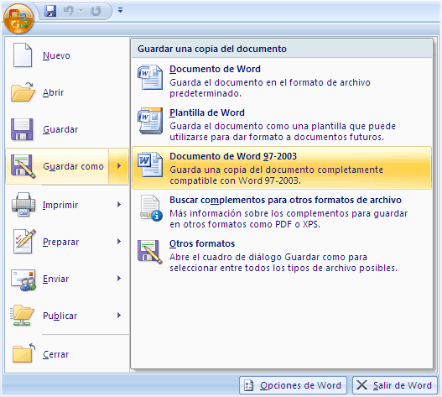
GUARDAR DOCUMENTOS
Esto lo podemos realizar gracias a que nos dirigimos al boto que se encuentra en la parte izquierda de nuestro archivo. Nuestro archivo lo podemos guardar en diversos lugares (mis documentos, USB, en un CD, etc.)

Slide 28

CON ESTO NOSOTROS PODEMOS INSTALAR, MANIPULAR Y USAR POR PRIMERA VEZ UNA PC.

